Slide 1
Дистанционные занятия объединения
«Радуга чудес 2» педагога дополнительного образования Михайлиной А.В

Slide 2
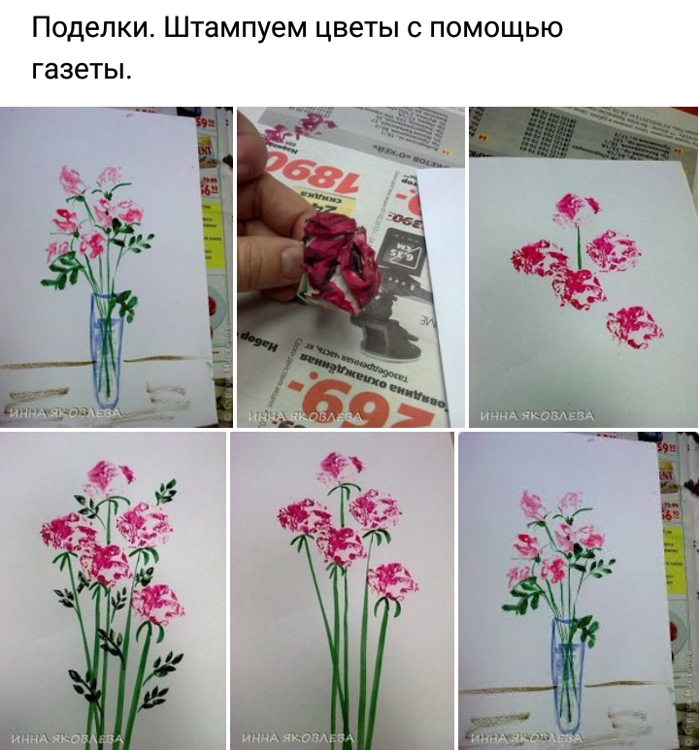
Здравствуйте! В условиях карантина наши занятия будут проводиться дистанционно. Предоставленные материалы вы можете использовать в свободное от учебы время.
07.04.2020
Тема: Рисование мятой бумагой «Розы»

Slide 3
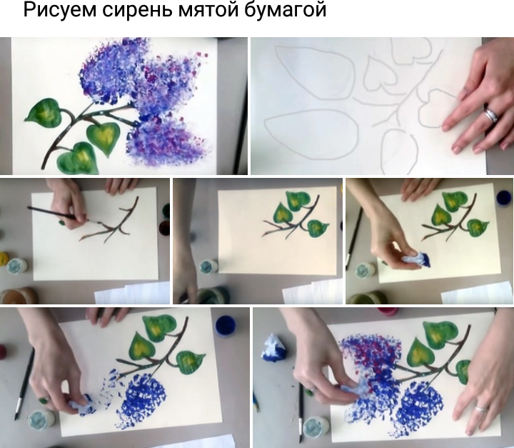
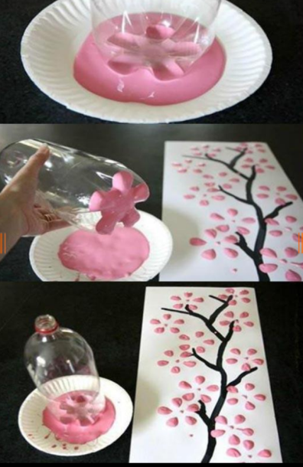
09.04.2020
Тема: Рисование мятой бумагой «Сирень»
14.04.2020
Тема: Рисование с помощью пластиковой бутылки

Slide 4
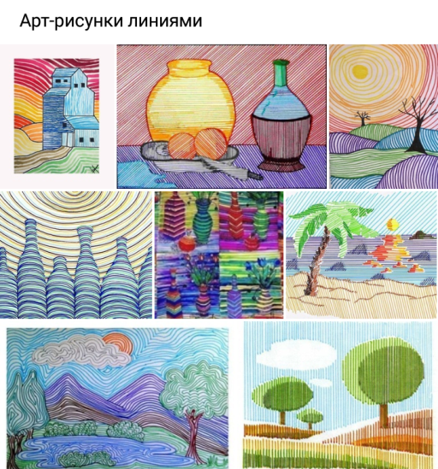
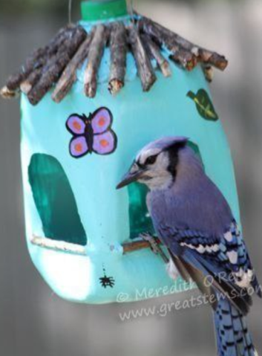
16.04.2020
Тема: Арт — рисунок линиями
21.04.2020
Тема: Кормушка для птиц из пластиковой бутылки

Slide 5
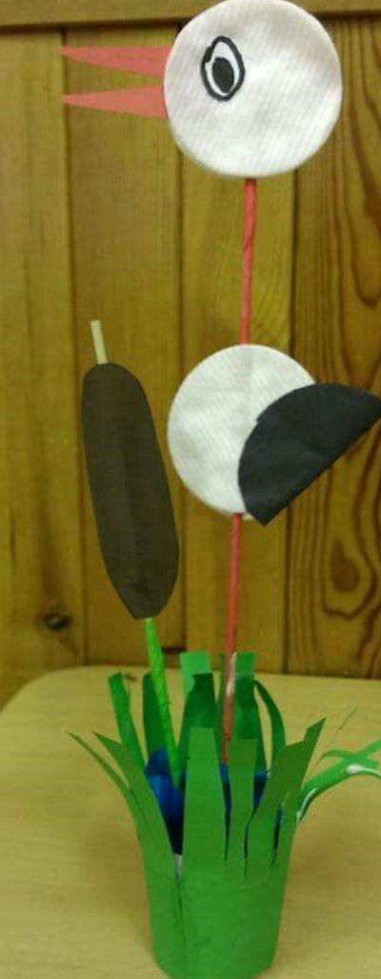
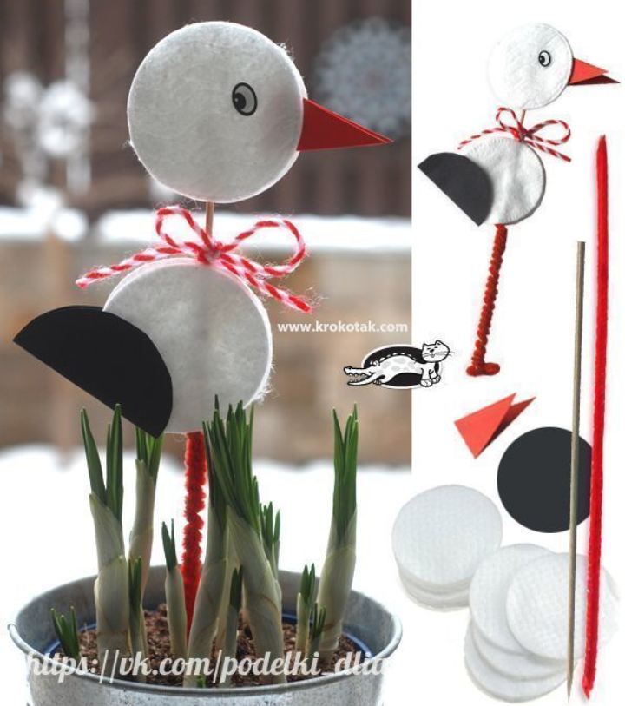
23.04.2020
Тема: Аист из ватных дисков

Slide 6
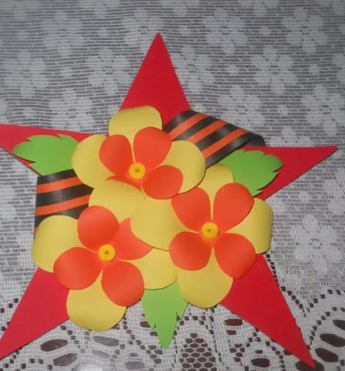
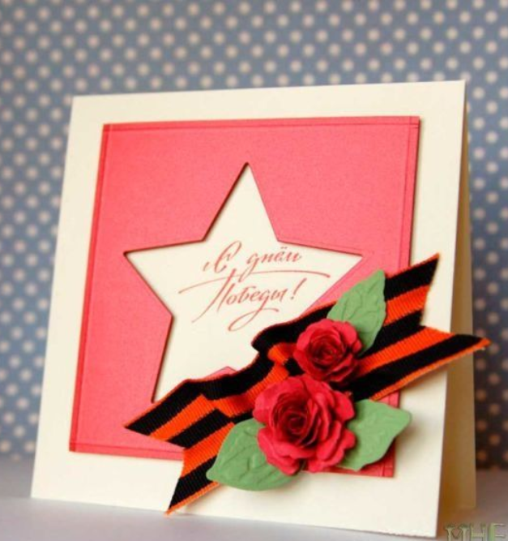
28.04.2020
Тема: Звезда Победы
30.04.2020
Тема: Открытка на Мая

Slide 7
Спасибо за внимание!

